Slide 1






创智行科技有限公司
VisionVoyage
基于鱼眼相机与其他感知技术的自动驾驶仿真系统
公司名称：IngenuityDrive-创智行科技有限公司
指导教师：程楠
组别：计算机类09组
公司成员：徐梓航、郭顺、郑辰乐、李景尧、郭晓卿、陈自豪、华勇、蔡从轩、徐梦蝶、赵柏茗

Slide 2
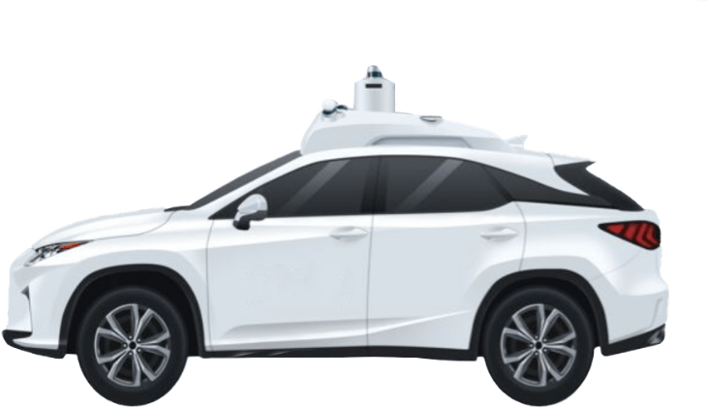
目录
Contents
第一章
应用场景与需求分析
第二章
逻辑模型
第三章
概要设计与详细设计

Slide 3
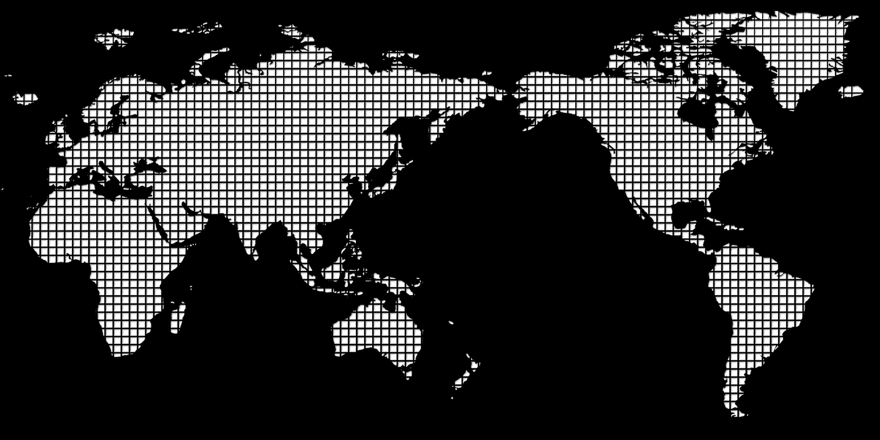
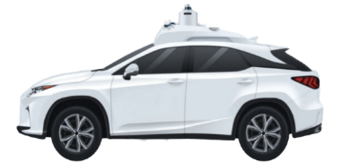
1
应用场景与需求分析
Application scenario and Requirement analysis

Slide 4
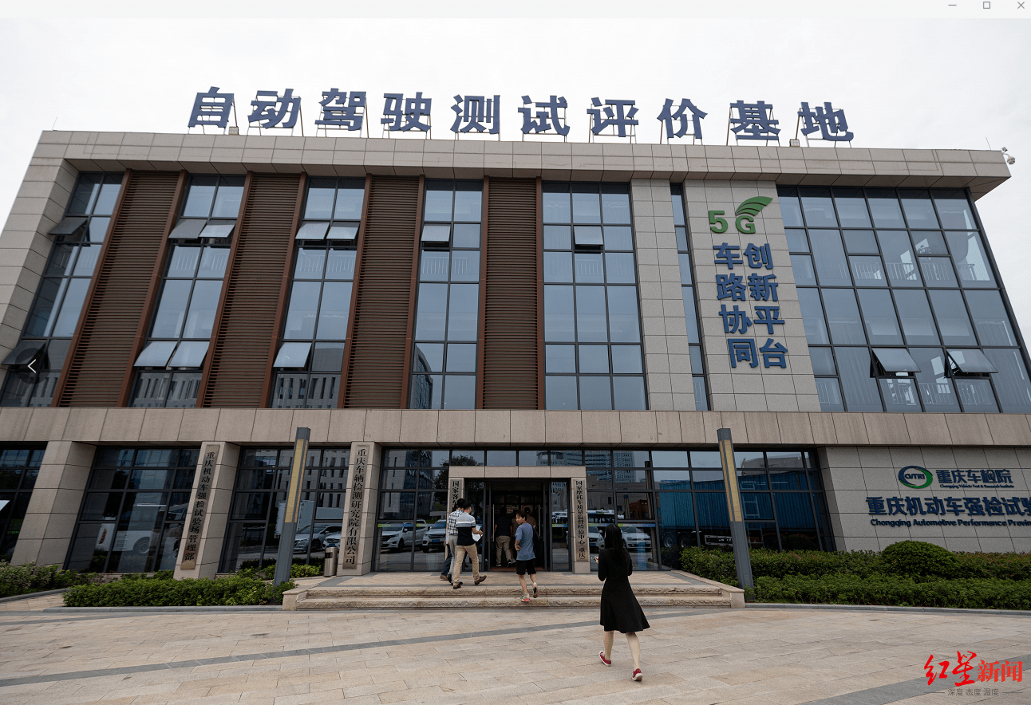
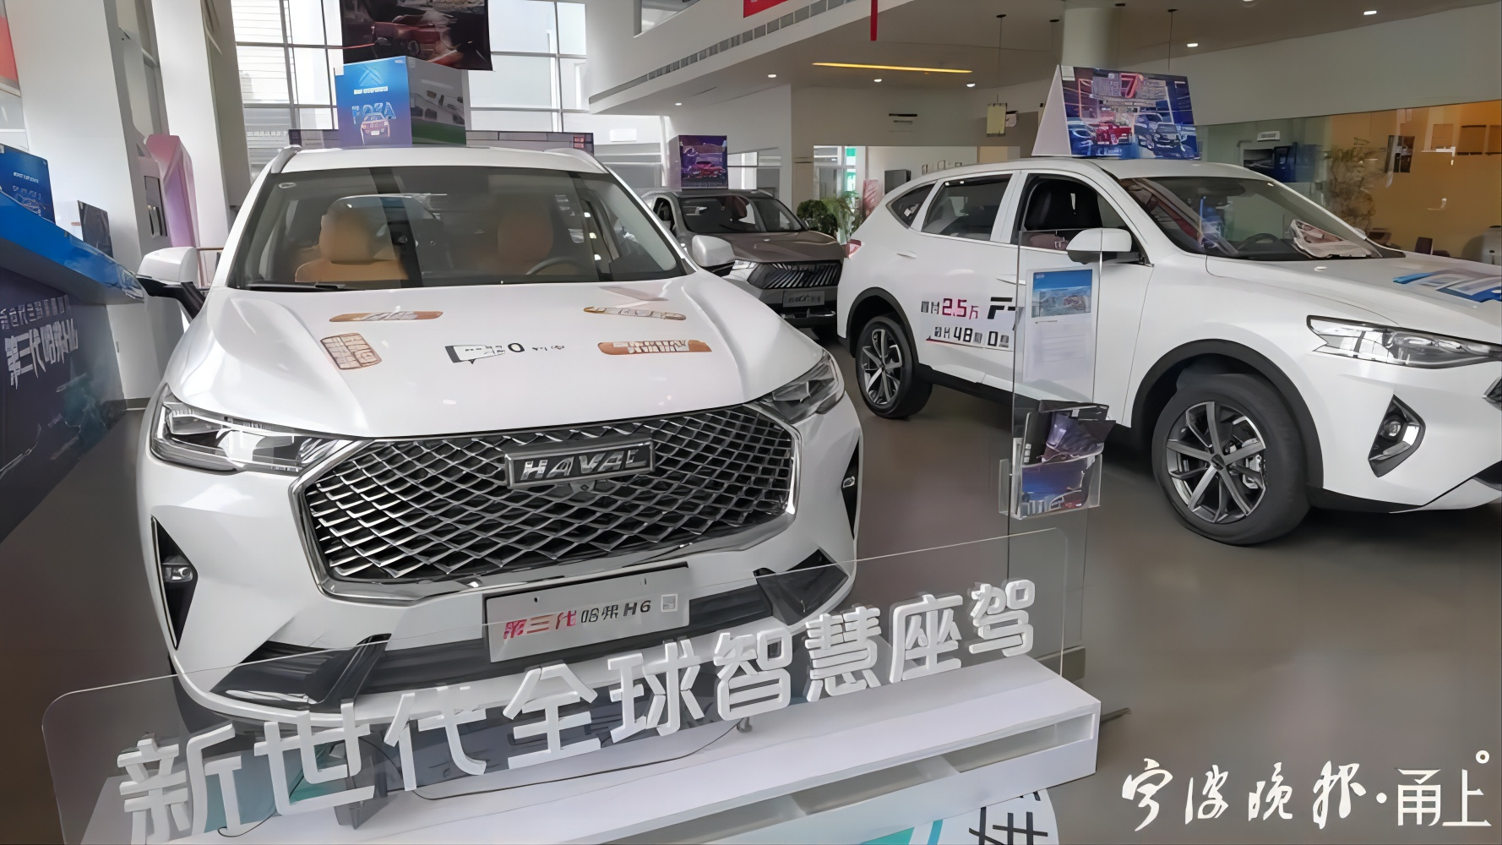
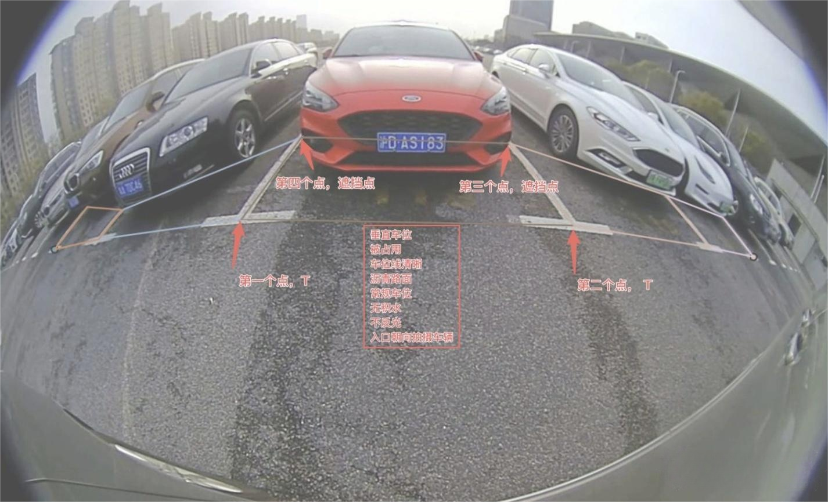
1.1 具体化应用场景
应用于自动驾驶研究所、自动驾驶公司、汽车4S店
服务于自动驾驶研究人员、司机、汽车购买者
研究鱼眼相机用于自动驾驶
自动驾驶研究所
汽车4S店
仿真环境下的自动驾驶算法优化与测试 | 个性化定制车辆仿真体验 | 视觉导航系统的开发和优化
自动驾驶技术研究与开发 | 车载摄像头图像处理与分析 | 鱼眼相机数据集采集与处理

Slide 5
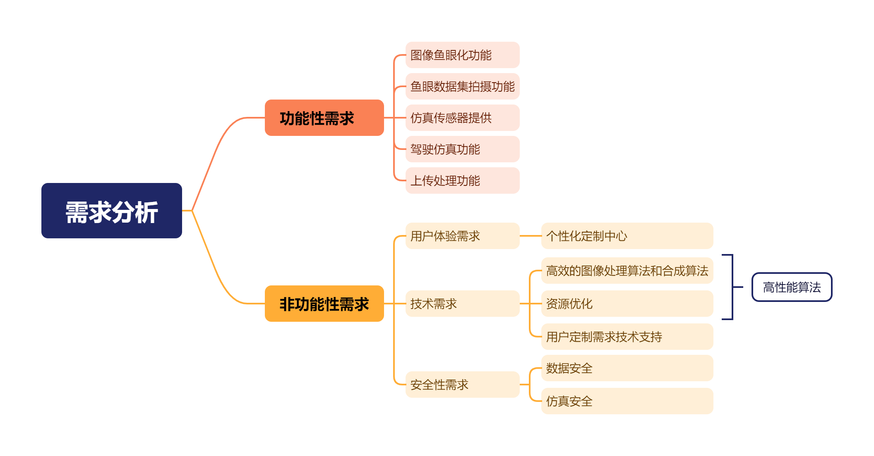
1.2 多维度需求分析
研究人员对自动驾驶仿真系统的需求
自动驾驶研究对高质量鱼眼数据集的需求
汽车4S店对驾驶仿真的需求

Slide 6
2
逻辑模型
Logical model

Slide 7
2.1.1 逻辑结构图
整体系统逻辑架构可以分为三个层级，通过层级划分，可以全面展现整体应用系统的设计思路。

Slide 8
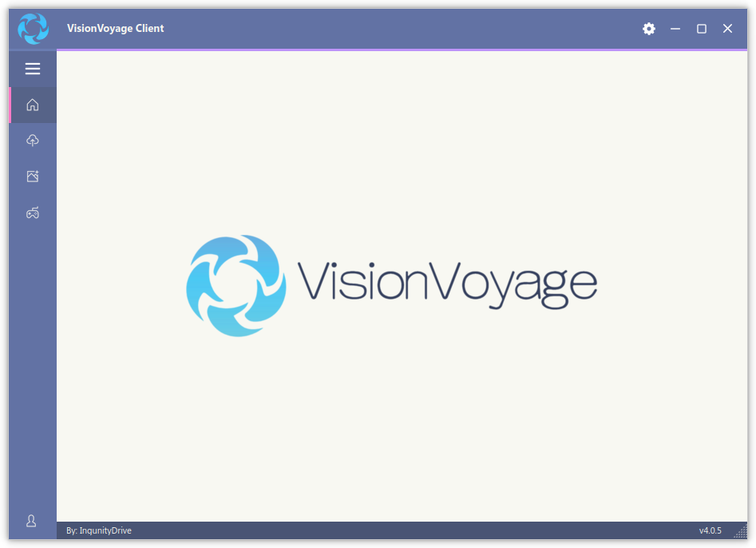
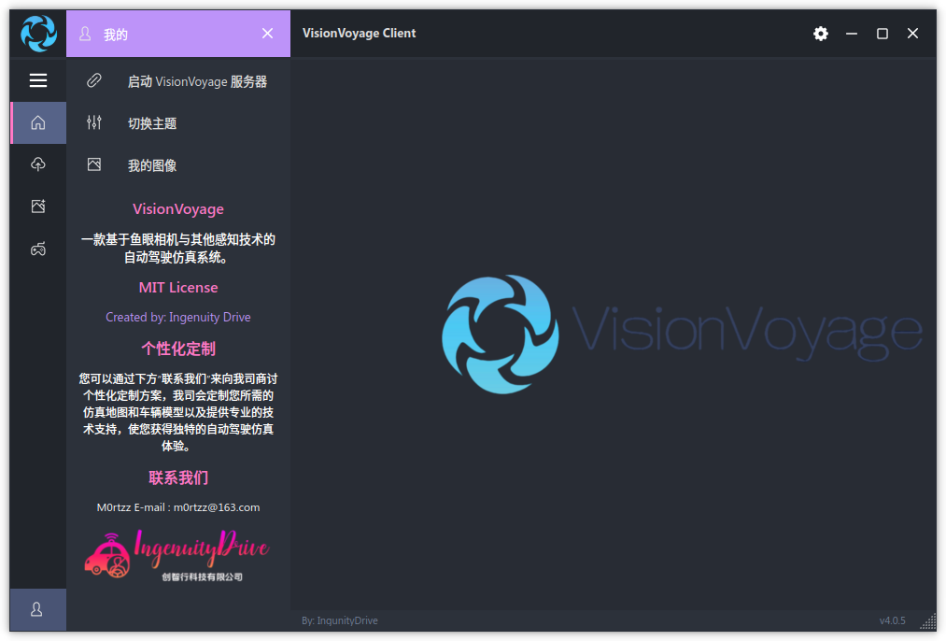
2.2.1 展现层
我们基于PySide6及PyQt6框架用来做软件页面，PySide6作为基于Qt框架的Python绑定库，具有出色的可移植性，能够轻松地在多个操作系统上运行。通过QSS（Qt样式表）设计暗色、亮色两种风格主题，用qrc存储本地资源，再通过pyside6-designer综合设计界面。

Slide 9
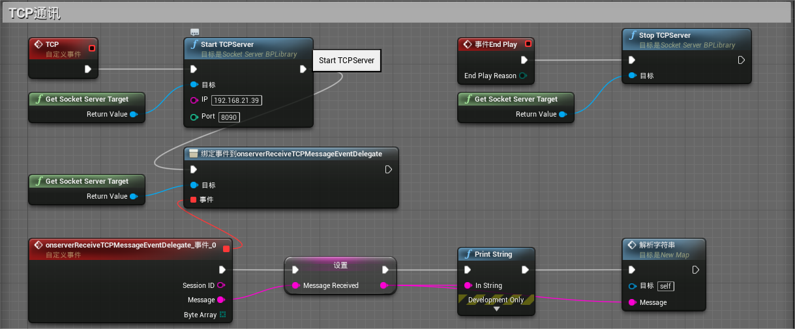
2.2.2 通讯层
在UE4中，我们使用Socket类库实现本地TCP通信。它更加底层，提供可靠的、面向连接的数据传输。

Slide 10
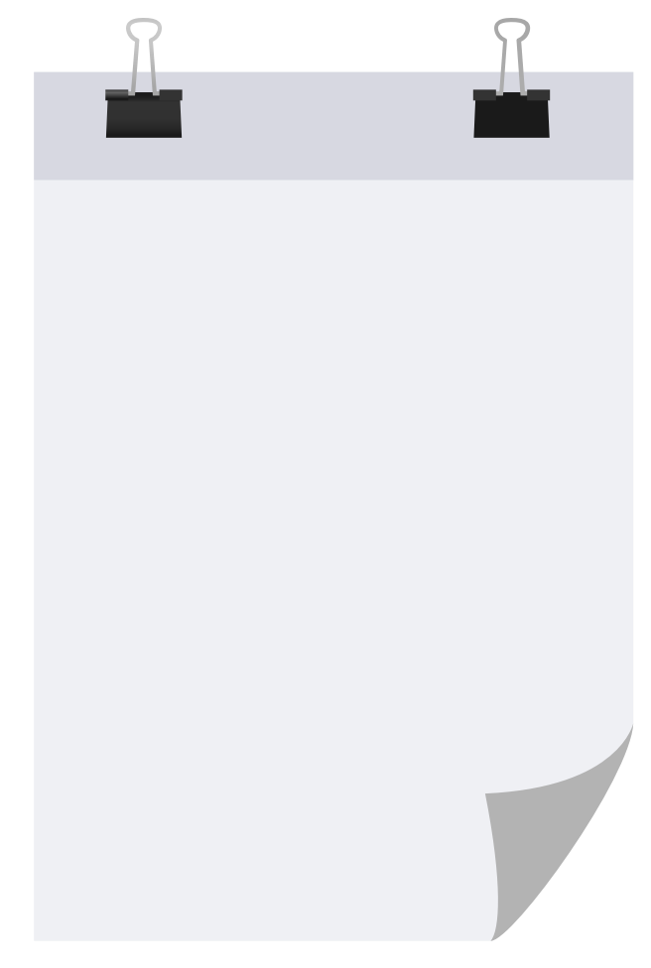
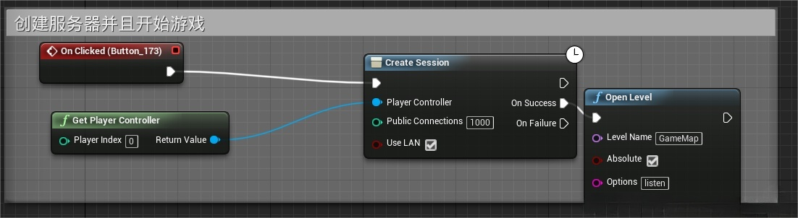
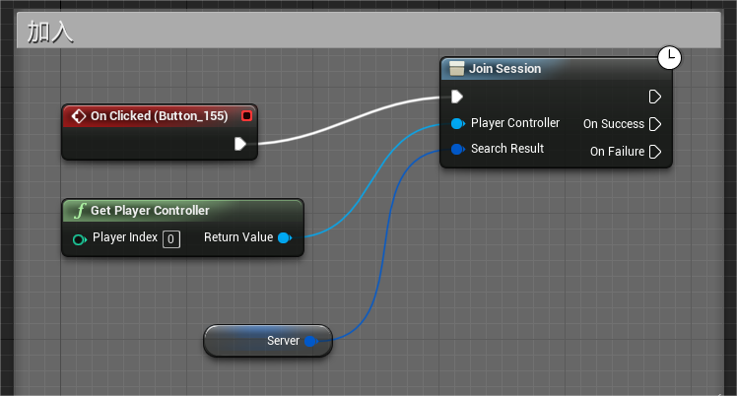
2.2.2 通讯层
服务器端负责监听指定的端口，并接收来自客户端的连接请求。而客户端则主动发起连接请求，与服务器建立连接。这种连接是全双工的，允许双方进行双向的数据传输。一旦连接建立成功，客户端就可以通过该连接向服务器发送数据或者接收服务器发送的数据。我们使用异步套接字操作来实现非阻塞式的通信。这样通信过程不会阻塞游戏主线程，从而提高程序的性能和响应速度。

Slide 11
2.2.3 服务层
提供训练好的语义分割模型，支持道路，车道线，障碍物，交通标志等25个类别的分割。
基于多视角拼接合成真实的鱼眼图像。
四
计划设计一个投影变换算法将普通图像转换成鱼眼图像。
4
二
2
三
一
基于立方体贴图(cubemap)生成带标注的虚拟环视鱼眼图像。
3
1

Slide 12
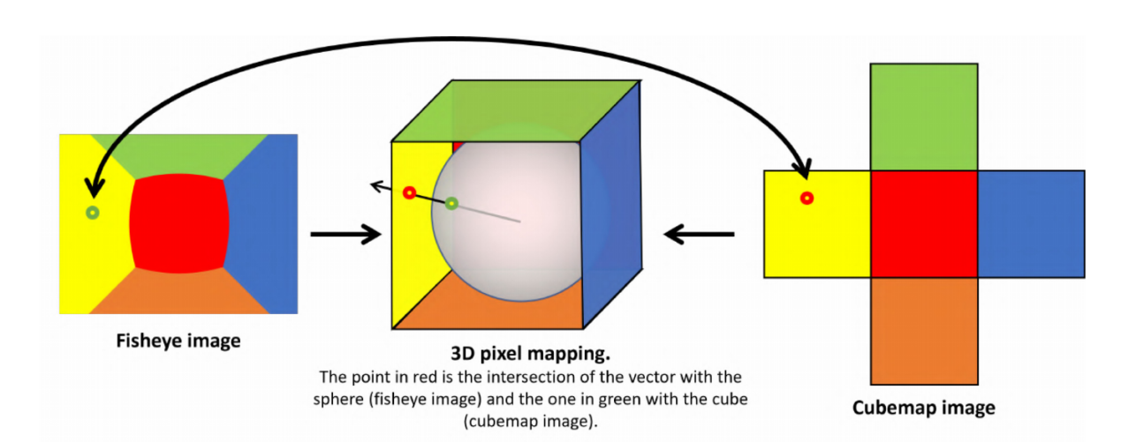
2.2.3 服务层
通过在UE4搭建的仿真三维场景中，为三维场景中的鱼眼相机标定参数，进一步模拟鱼眼相机按照标定参数在所述三维场景中按照相应位置和角度采集多个预定方向上的图片，并将这些图片渲染成一个立方体贴图，从而根据预定的鱼眼成像模型模拟光线的真实路线，来确定立方体贴图中的采样点与成像平面上的鱼眼成像位置之间的关系，进而完成鱼眼图像各个像素的颜色采样，并渲染成鱼眼图像。

Slide 13
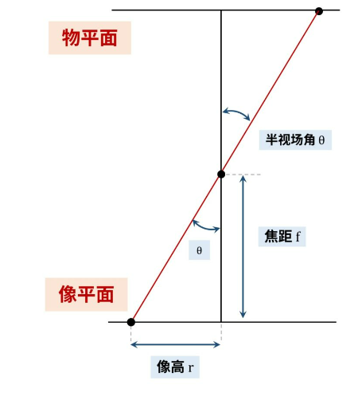
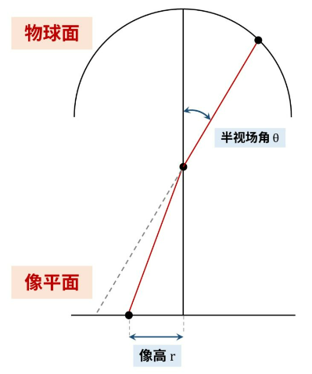
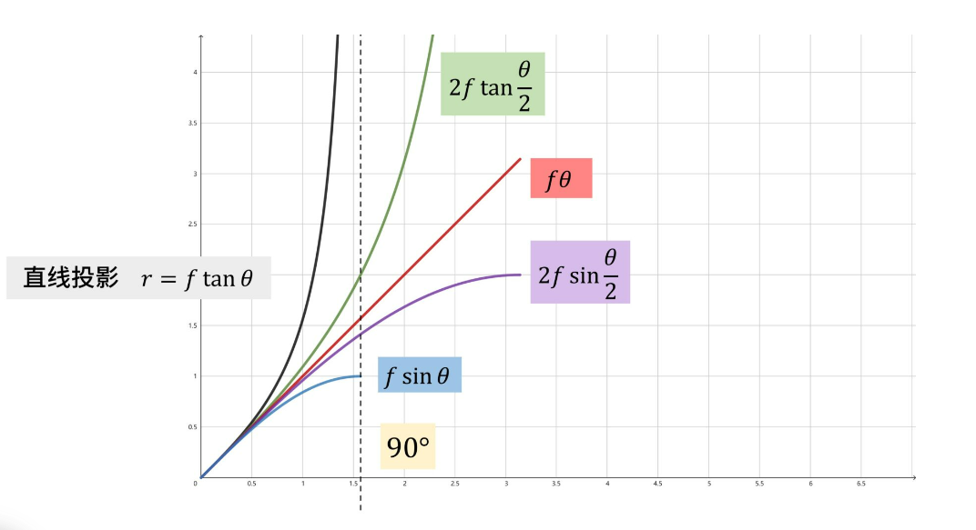
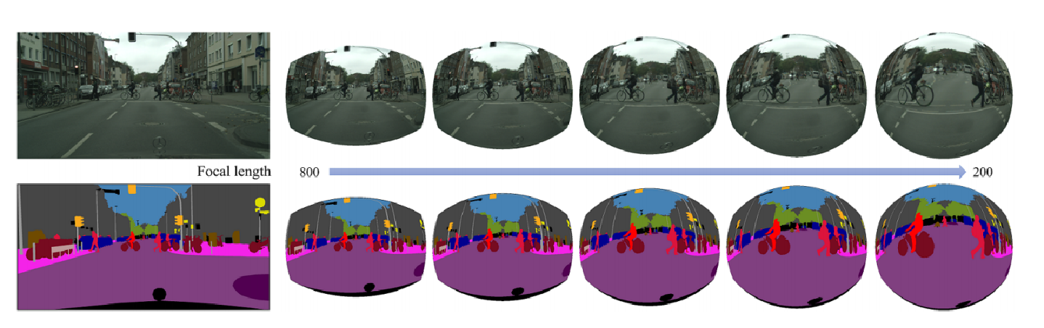
2.2.3 服务层
我们的投影变换算法假设直线投影模型与鱼眼投影模型的焦距f，通过两者投影公式之间的关系，将普通图像上的像素重新映射到了鱼眼图像上，通过改变焦距，还可以得到畸变程度不同的鱼眼图像，改变焦距的方式又分为随机变焦和固定变焦，效果图如下图：
针孔相机模型
鱼眼相机模型
直线投影与四种经典的鱼眼投影模型公式
图像变换结果，左边是原始的彩色图像和注释，右边是焦距从200到800的变换后的鱼眼图像和注释

Slide 14
3
概要设计与详细设计
Outline design and Detailed design

Slide 15
3.1 概要设计
Contents
（一）
设计目标
（二）
设计原则与决策

Slide 16
3.1.1 设计目标
编号 | 名称 | 核心功能 | 必做功能 | 高风险功能 | 独特功能
001 | 普通图像鱼眼化 | 是 | 是 | 否 | 是
002 | 拍摄鱼眼数据集 | 是 | 是 | 是 | 是
003 | 上传资源进行分割处理 | 否 | 是 | 否 | 否
004 | 仿真传感器 | 否 | 否 | 否 | 否
005 | 驾驶仿真 | 是 | 是 | 否 | 是
模块关键功能表

Slide 17
3.1.2 设计原则与决策
用户1
用户2
用户3
用户4
图像处理模块
传感器数据采集模块
图像/视频处理模块
虚拟仿真模块
普通图像转鱼眼图像
全景传感器数据获取
上传图像/视频分割处理
驾驶仿真体验
多张图像拼接
标准传感器数据获取
VisionVoyage旨在解决目前自动驾驶领域存在的一些挑战和问题，例如鱼眼数据集稀缺、鱼眼图像畸变处理、多摄像头组合的语义分割算法等方面的技术瓶颈。
特色功能为：提供普通图像转鱼眼图像、仿真环境下各种传感器的图像获取与处理、虚拟驾驶体验和自动驾驶仿真等功能，我们的软件可以帮助研究人员和工程师更好地理解和应用鱼眼相机和其他传感器数据，从而提升自动驾驶系统的感知能力和安全性。
用户若开发良好的自动驾驶算法，可以及时向我司投稿，我司会对良好的自动驾驶算法作者进行奖励并集成到我司提供的自动驾驶算法进行优化，达到一个交互的效果。引进更多的活跃用户去优化自动驾驶算法，保持新颖，保证及时更新。

Slide 18
3.2 详细设计
Contents
（一）
仿真环境搭建
（二）
仿真传感器

Slide 19
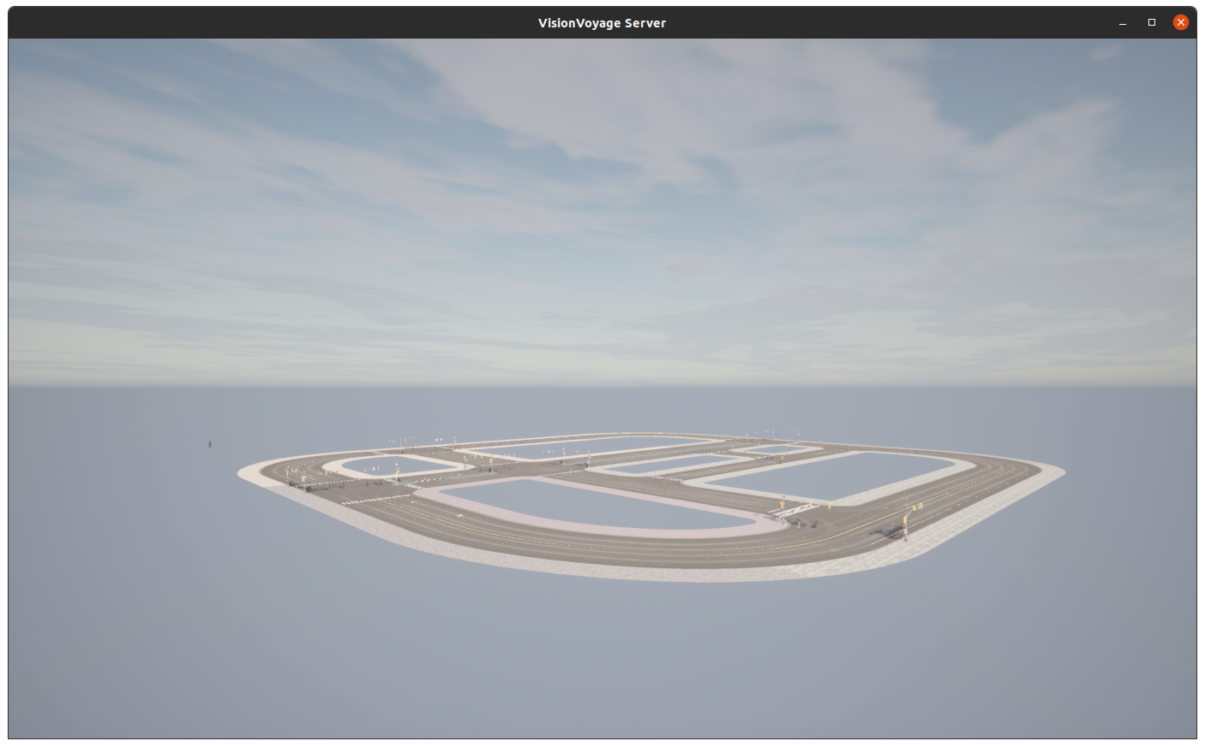
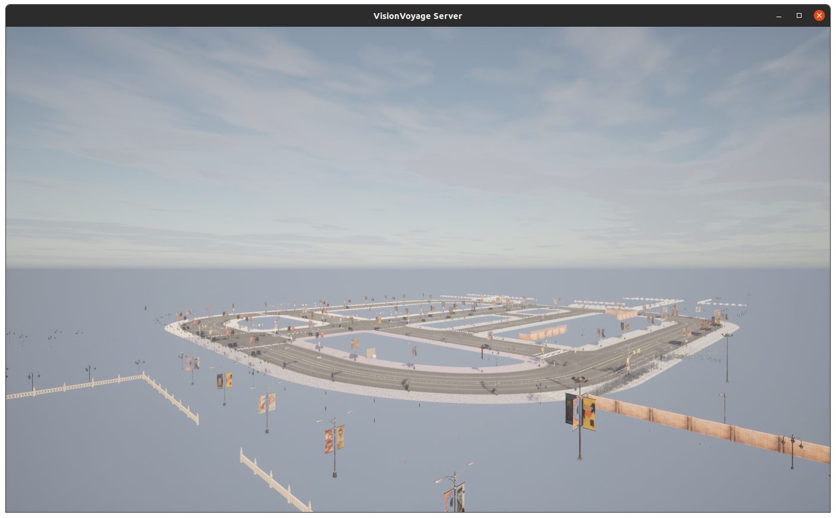
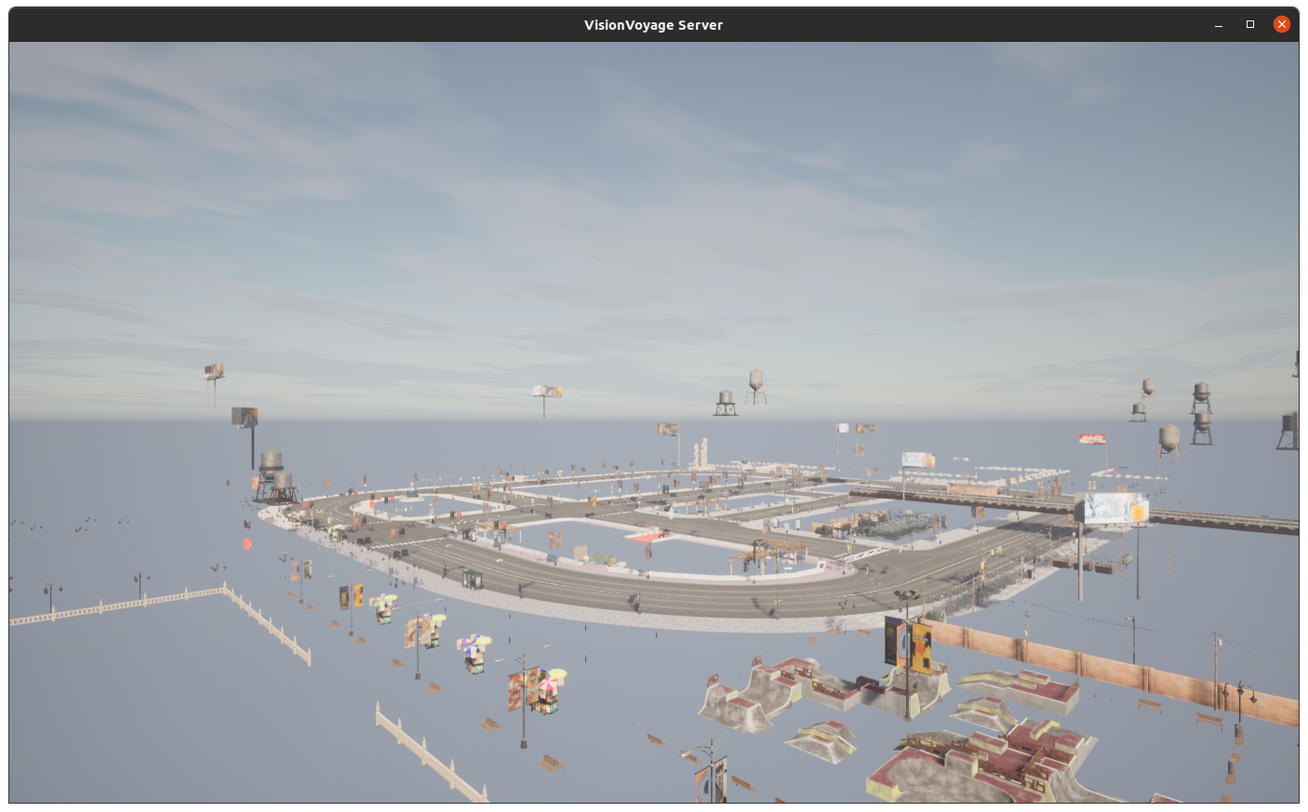
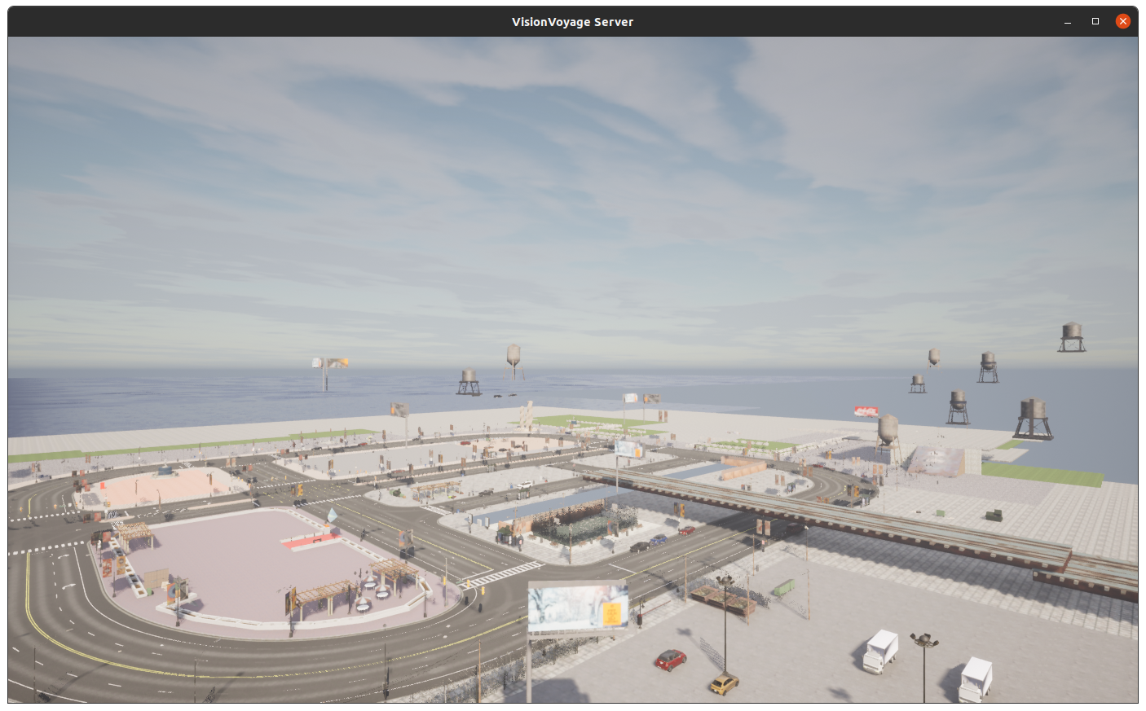
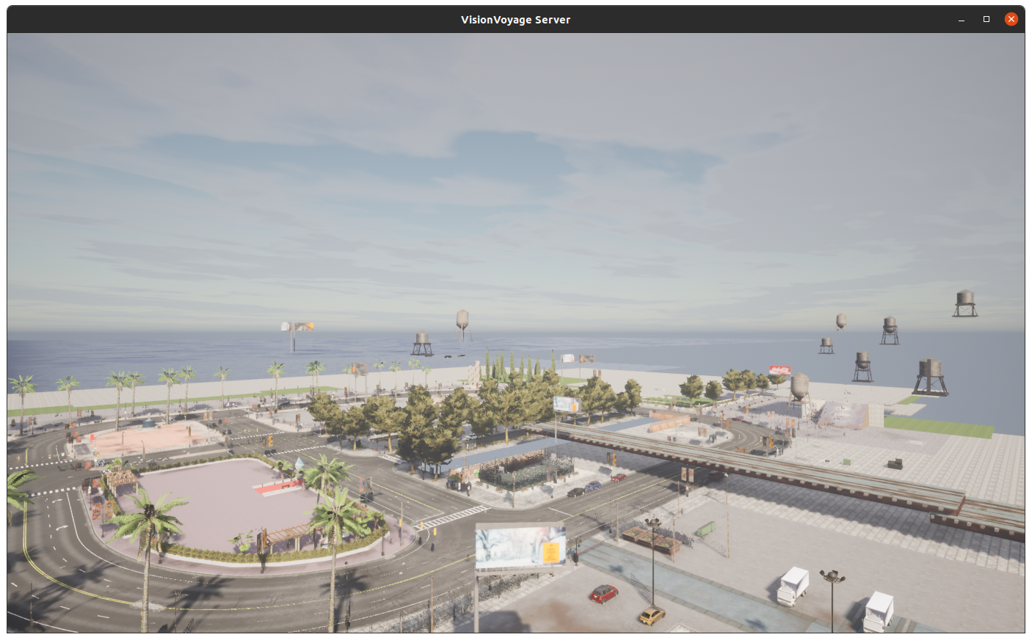
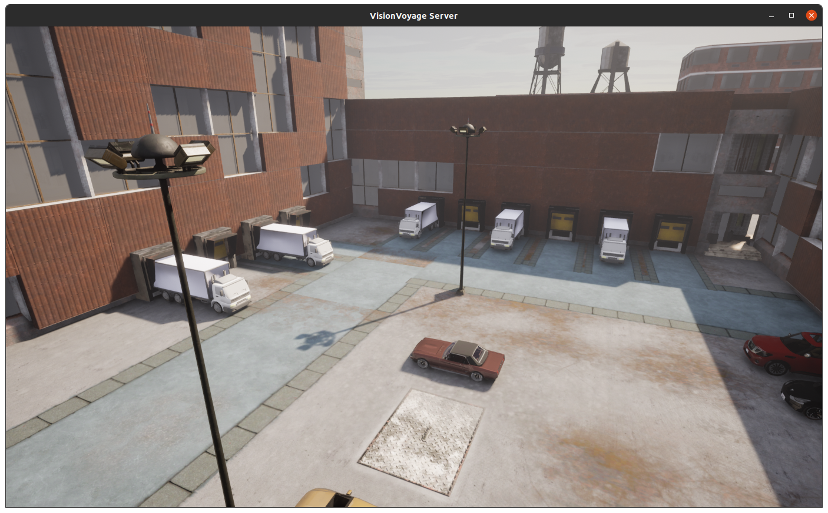
3.2.1 仿真环境搭建
通过Unreal Engine 4 Editor
NONE
墙壁与路灯
道具
停放车辆与地面
植被与贴图细节
建筑物

Slide 20
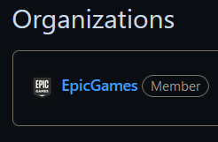
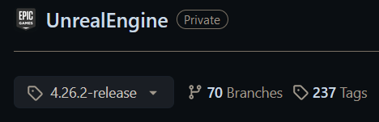
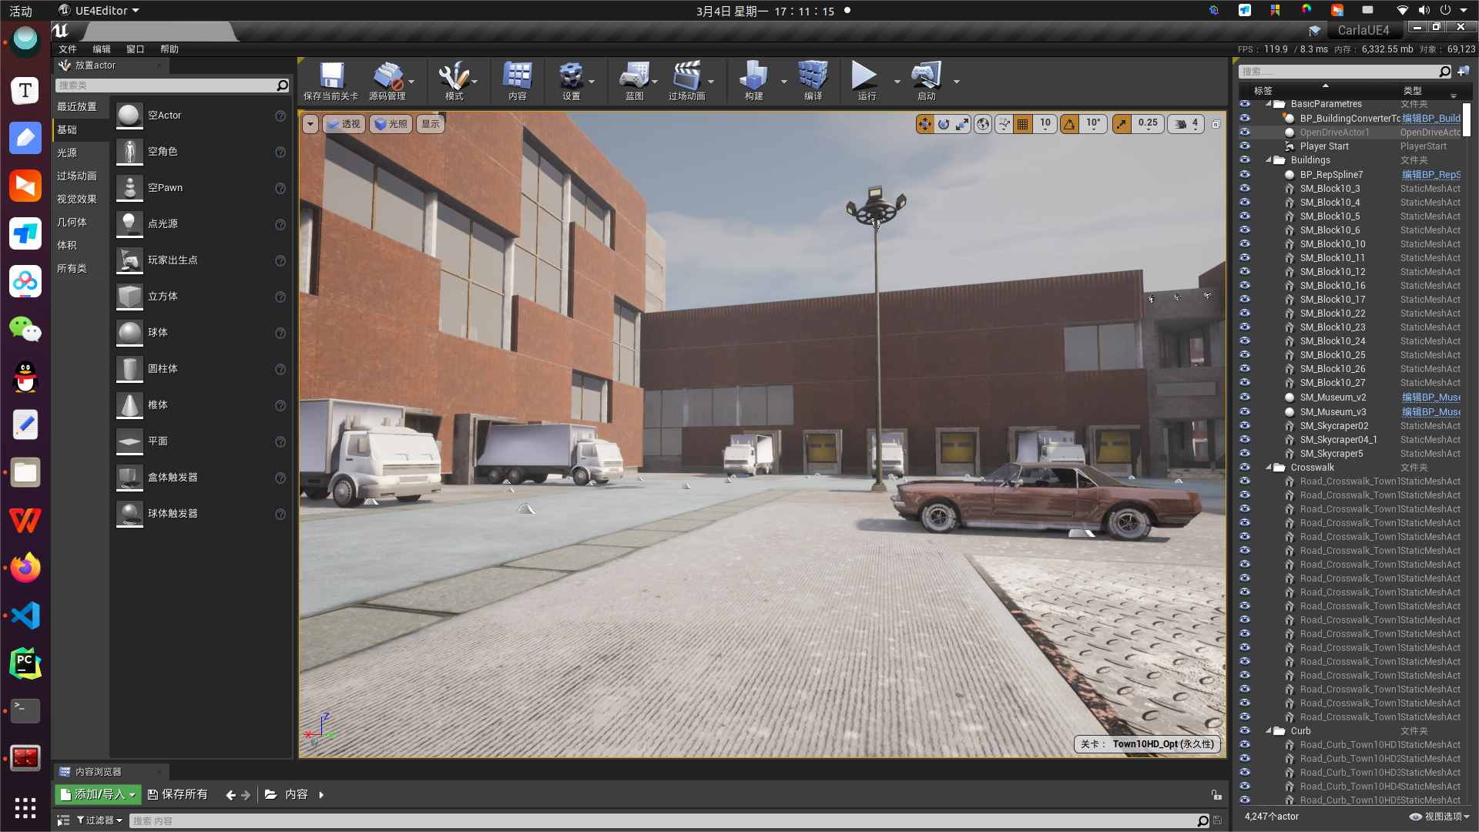

3.2.1 仿真环境搭建
https://github.com/EpicGames/UnrealEngine
组长加入了EpicGames Organization，以此克隆并修改UE 4源码。

Slide 21
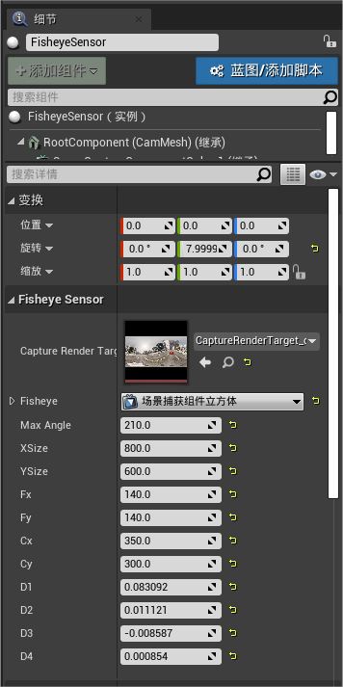
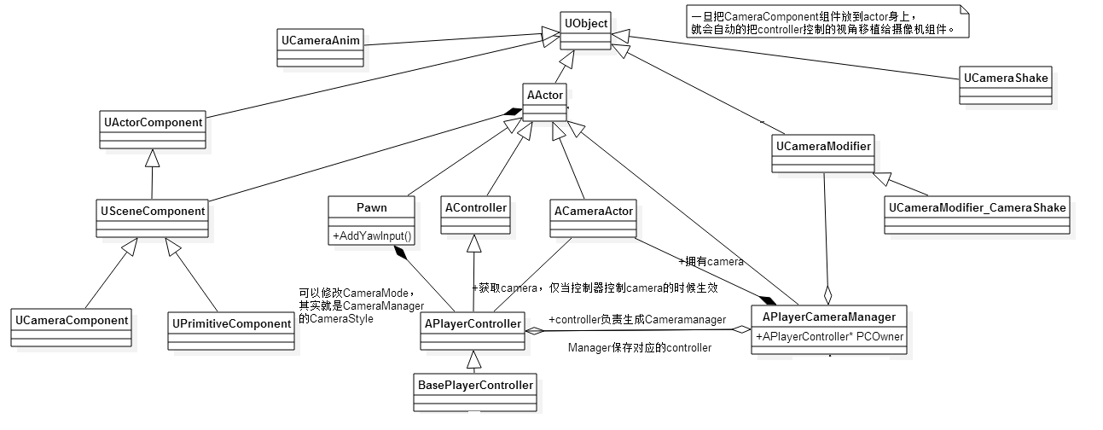
3.2.2 仿真传感器
UE4摄像头系统相关类图
UE4 Editor鱼眼摄像头部分属性
通过UE4的摄像头系统，构建多种传感器供用户使用。
预计提供RGB针孔相机、语义分割相机、实例分割相机、深度相机、激光雷达、事件相机、光流相机、鱼眼相机等众多自动驾驶感知技术所需传感器，供用户选择自己所需传感器来进行学习研究。

Slide 22

感谢各位老师的聆听！
END
计算机类09组
指导教师：程楠
公司成员：徐梓航、郭顺、郑辰乐、李景尧、郭晓卿、陈自豪、华勇、蔡从轩、徐梦蝶、赵柏茗

